Slide 1


الجمهـوريـة العربيــة الســـورية
المعهد العالي للعلوم التطبيقية والتكنولوجيا
قسـم المعلوميات
العام الدراسي 2022/2023
مشروع تخرج أعد لنيل درجة الإجازة في هندسة المعلوميات / هندسة البرمجيات والذكاء الصنعي
بناء نظام ذكي للعب الشطرنج
تقديم:
أحمد ملهم عبدالله قطان
إشراف:
د. رياض سنبل م. سيما أدهم
23/8/2023

Slide 2


تنجيز النظام
الصعوبات
النتائج
الحل المقترح
مقدمة
الخاتمة والآفاق المستقبلية
الهدف من المشروع

Slide 3

الشطرنج ومحركاته
النتائج
مقدمة
الحل المقترح
الصعوبات
الهدف من المشروع
الخاتمة والآفاق المستقبلية

Slide 4
هدف المشروع
بناء نظام ذكي قادر على التنبؤ بالحركة الأفضل على رقعة الشطرنج
يمكن اللعب ألعاب كاملة ضده، باستخدام تقنيات الذكاء الصنعي.
النتائج
مقدمة
لنتائج
الحل المقترح
الصعوبات
الخاتمة والآفاق المستقبلية
الحل المقترح
الهدف من المشروع

Slide 5




دراسة عن المشروع
النتائج
مقدمة
الصعوبات
الحل المقترح
الخاتمة والآفاق المستقبلية
الهدف من المشروع

Slide 6
مصطلحات أساسية
FEN:
q3k1nr/1pp1nQpp/3p4/1P2p3/4P3/B1PP1b2/B5PP/5K2 b k - 0 17
SAN:
1. e4 Nc6 2. d4 d5 3. exd5 Qxd5 4. Nf3 Bf5 5. Be2 Nf6 6. c4 Qd8 7. O-O
UCI:
e8d7 a2e6 d7d8 f7f8
النتائج
مقدمة
الصعوبات
الحل المقترح
الخاتمة والآفاق المستقبلية
الهدف من المشروع

Slide 7
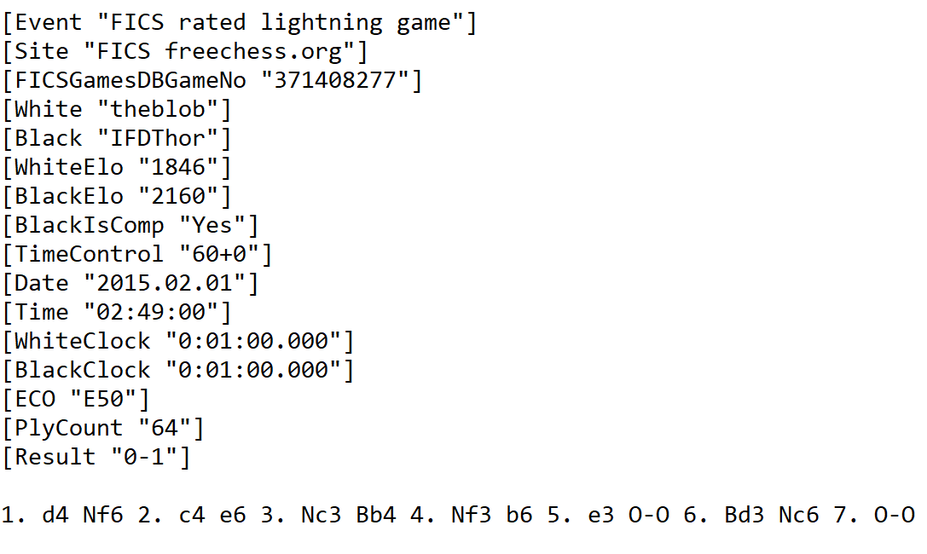
مجموعات البيانات
مجموعة بيانات الألعاب 40K لعبة
النتائج
مقدمة
الصعوبات
الحل المقترح
الخاتمة والآفاق المستقبلية
الهدف من المشروع

Slide 8
مجموعات البيانات
مجموعة بيانات الألغاز 3.3M لغز
PuzzleId: 00sHx,
FEN: q3k1nr/1pp1nQpp/3p4/1P2p3/4P3/B1PP1b2/B5PP/5K2 b k - 0 17,
Moves: e8d7 a2e6 d7d8 f7f8,
Rating: 1760,
RatingDeviation: 80,
Popularity: 83,
NbPlays: 73,
Themes: mate mateIn2 middlegame short,
GameUrl: https://lichess.org/yyznGmXs/black#34,
OpeningTags: Italian_Game Italian_Game_Classical_Variation
النتائج
مقدمة
الصعوبات
الحل المقترح
الخاتمة والآفاق المستقبلية
الهدف من المشروع

Slide 9
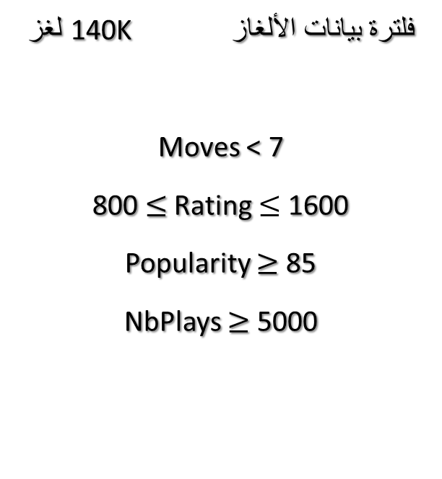
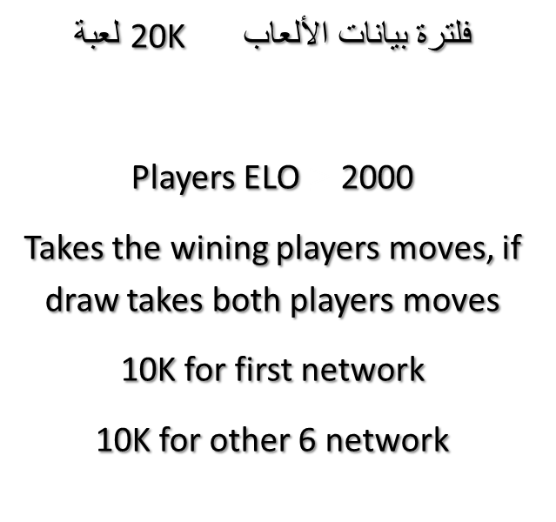
فلترة البيانات
فلترة بيانات الألغاز 140K لغز
Moves < 7
800 $≤$ Rating $≤$ 1600
Popularity $≥$ 85
NbPlays $≥$ 5000
فلترة بيانات الألعاب 20K لعبة
Players ELO $≥$ 2000
Takes the wining players moves, if draw takes both players moves
10K for first network
10K for other 6 network
النتائج
مقدمة
الصعوبات
الحل المقترح
الخاتمة والآفاق المستقبلية
الهدف من المشروع

Slide 10
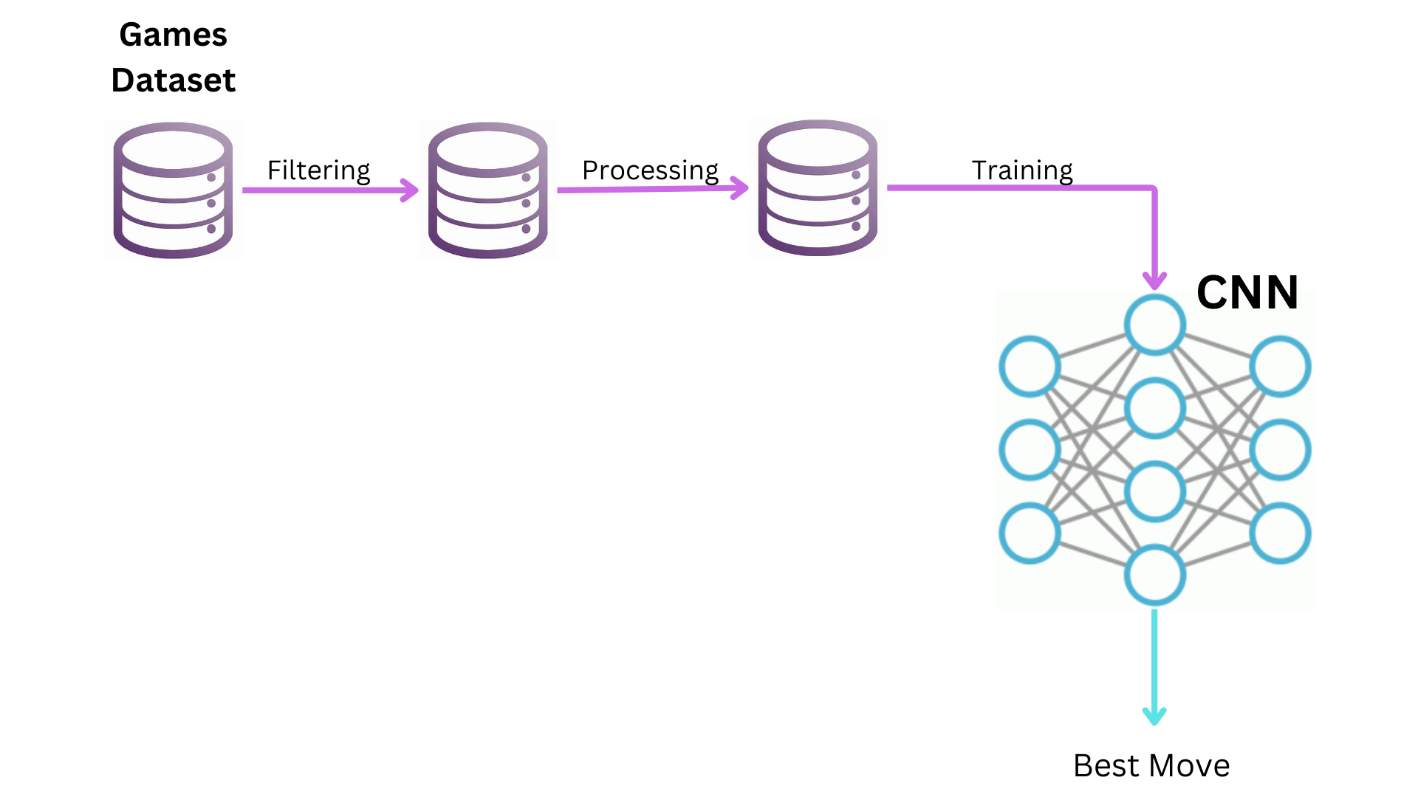
الحل الاولي
النتائج
مقدمة
الصعوبات
الحل المقترح
الخاتمة والآفاق المستقبلية
الهدف من المشروع

Slide 11



تهيئة البيانات
FEN
Board
النتائج
مقدمة
الصعوبات
Moves
الحل المقترح
الخاتمة والآفاق المستقبلية
الهدف من المشروع
Nf3

Slide 12
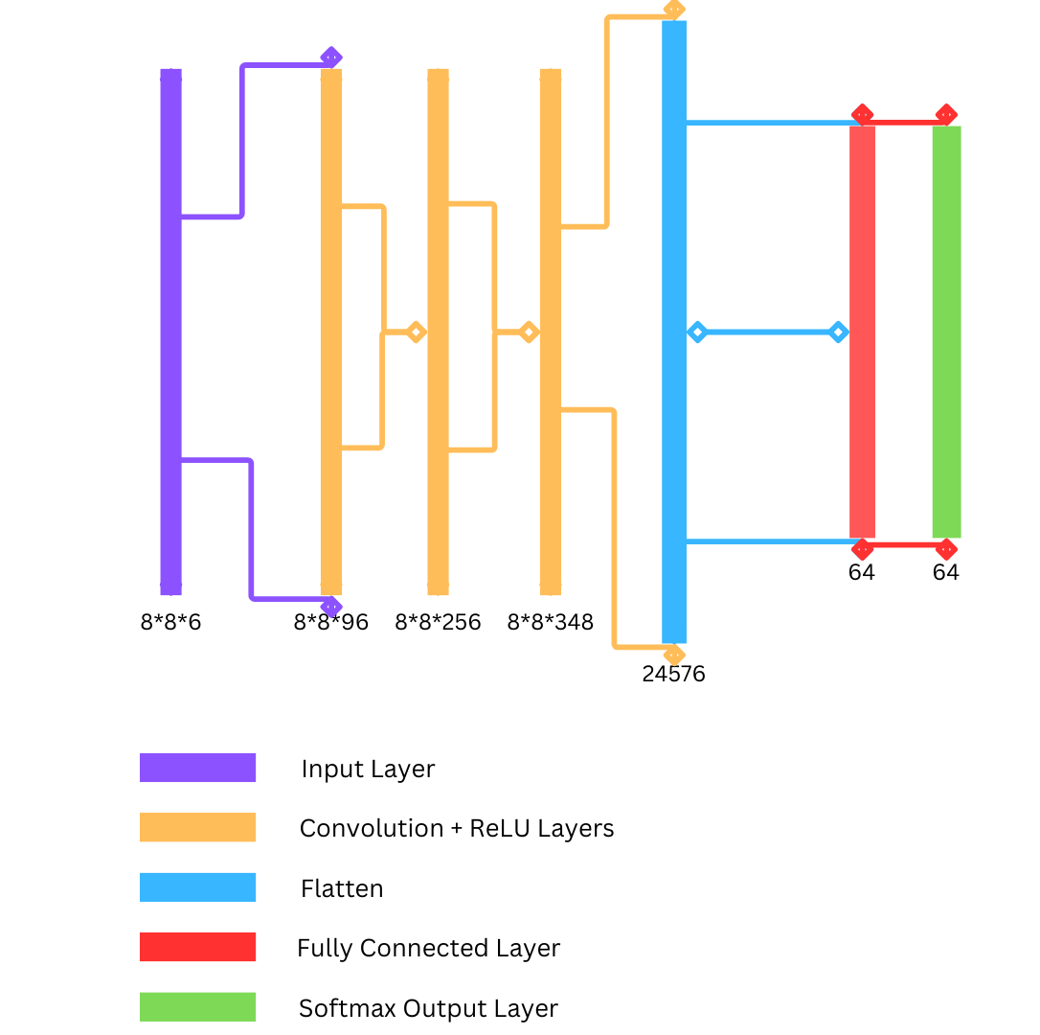
هيكل الشبكة
النتائج
مقدمة
الصعوبات
الحل المقترح
الخاتمة والآفاق المستقبلية
الهدف من المشروع
4096
4096
4096 Classes ?

Slide 13
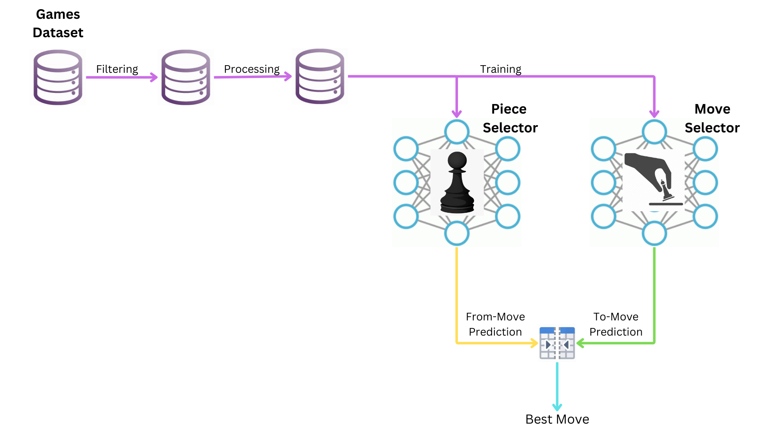
تقسيم المهمة
النتائج
مقدمة
الصعوبات
الحل المقترح
الخاتمة والآفاق المستقبلية
الهدف من المشروع
64
4096
Opening Good
Middle and End Game ?

Slide 14
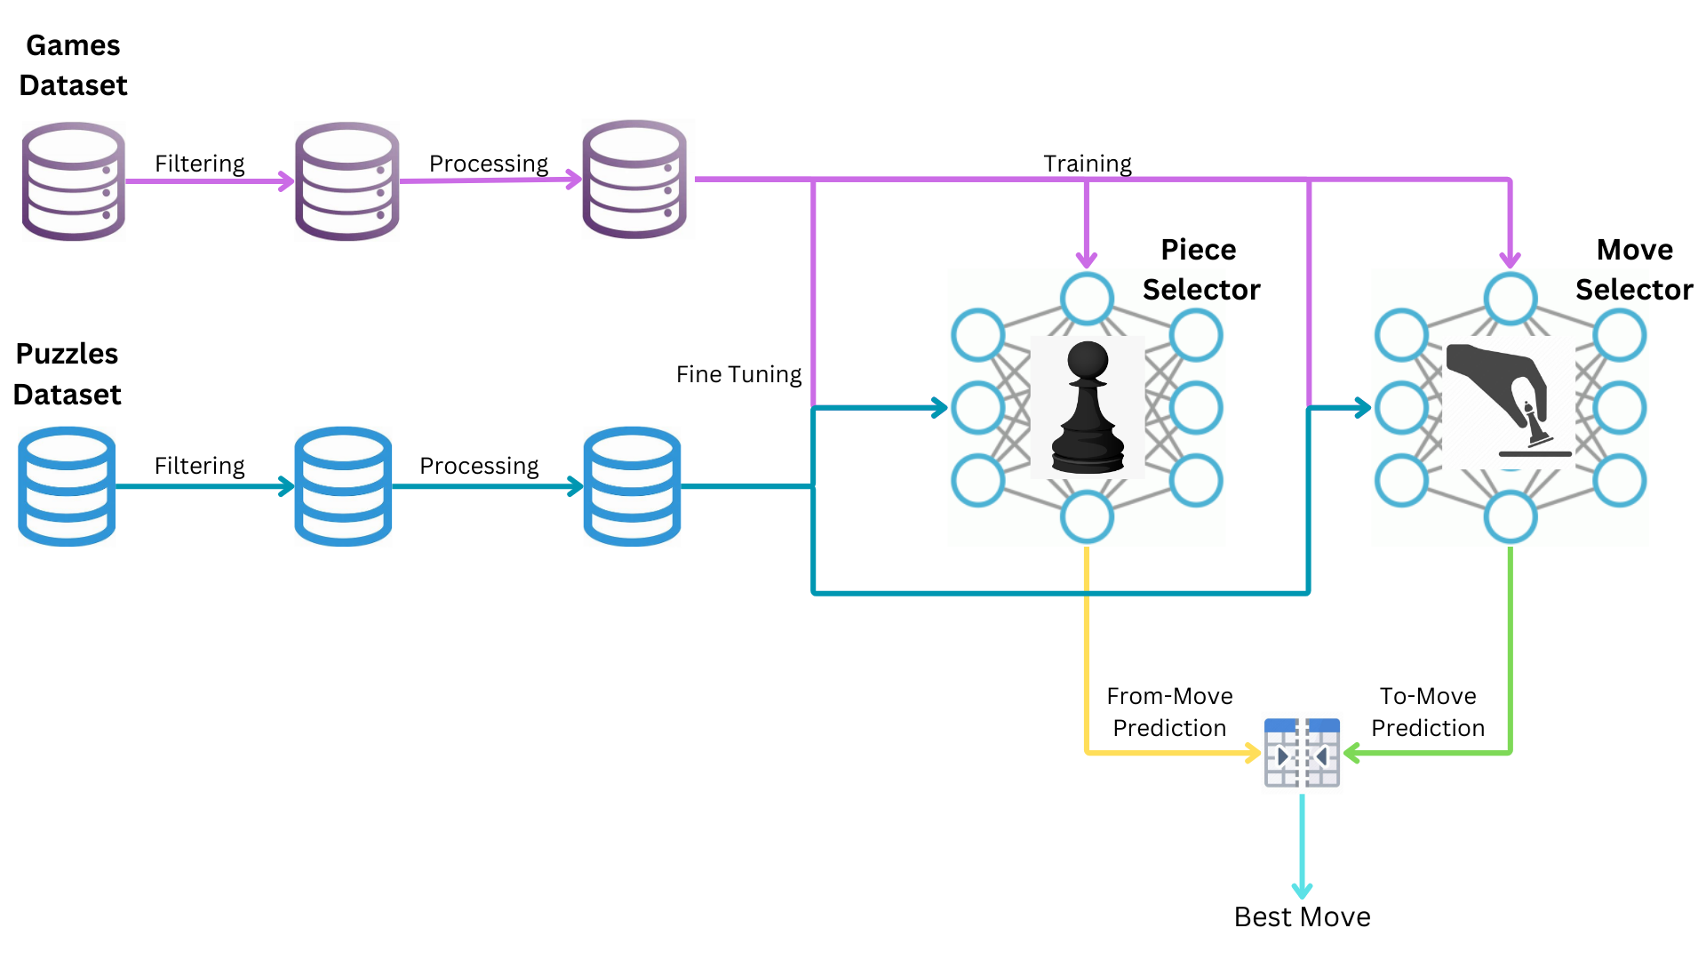
التدريب على الألغاز
النتائج
مقدمة
الصعوبات
الحل المقترح
الخاتمة والآفاق المستقبلية
الهدف من المشروع

Slide 15
نتائج التدريب
الدقة | الشبكة
46% | الأولى Base
67% | البيدق Pawn
50% | الملكة Queen
66% | الملك King
59% | الأسقف Bishop
53% | الرخ Rook
74% | الفارس Knight
النتائج
مقدمة
الصعوبات
الحل المقترح
الخاتمة والآفاق المستقبلية
الهدف من المشروع

Slide 16
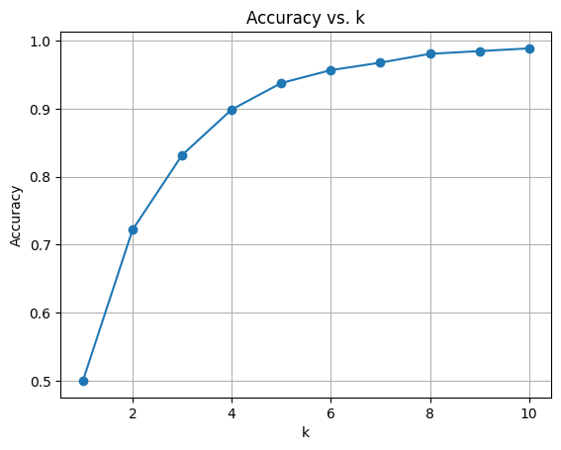
نتائج التدريب
الشبكة الأولى فقط
النتائج
مقدمة
الصعوبات
الحل المقترح
الخاتمة والآفاق المستقبلية
الهدف من المشروع

Slide 17
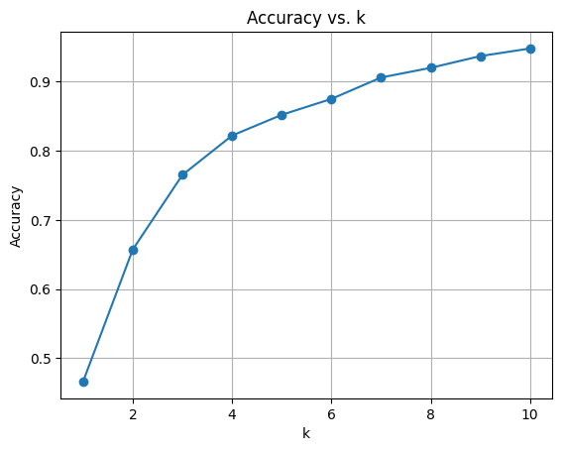
نتائج التدريب
النموذج كاملا
النتائج
مقدمة
الصعوبات
الحل المقترح
الخاتمة والآفاق المستقبلية
الهدف من المشروع
Move Sequence ?

Slide 18
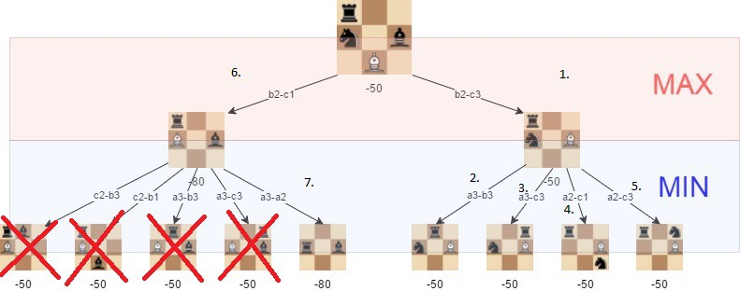
إضافة الشجرة
النتائج
مقدمة
الصعوبات
الحل المقترح
الخاتمة والآفاق المستقبلية
الهدف من المشروع

Slide 19
شجرة بحث alpha beta pruning
مبدأ الشجرة (branching factor, depth)
تابع التقييم
تحسينات البحث
ترتيب العقد
التخبئة
النتائج
مقدمة
الصعوبات
الحل المقترح
الخاتمة والآفاق المستقبلية
الهدف من المشروع

Slide 20
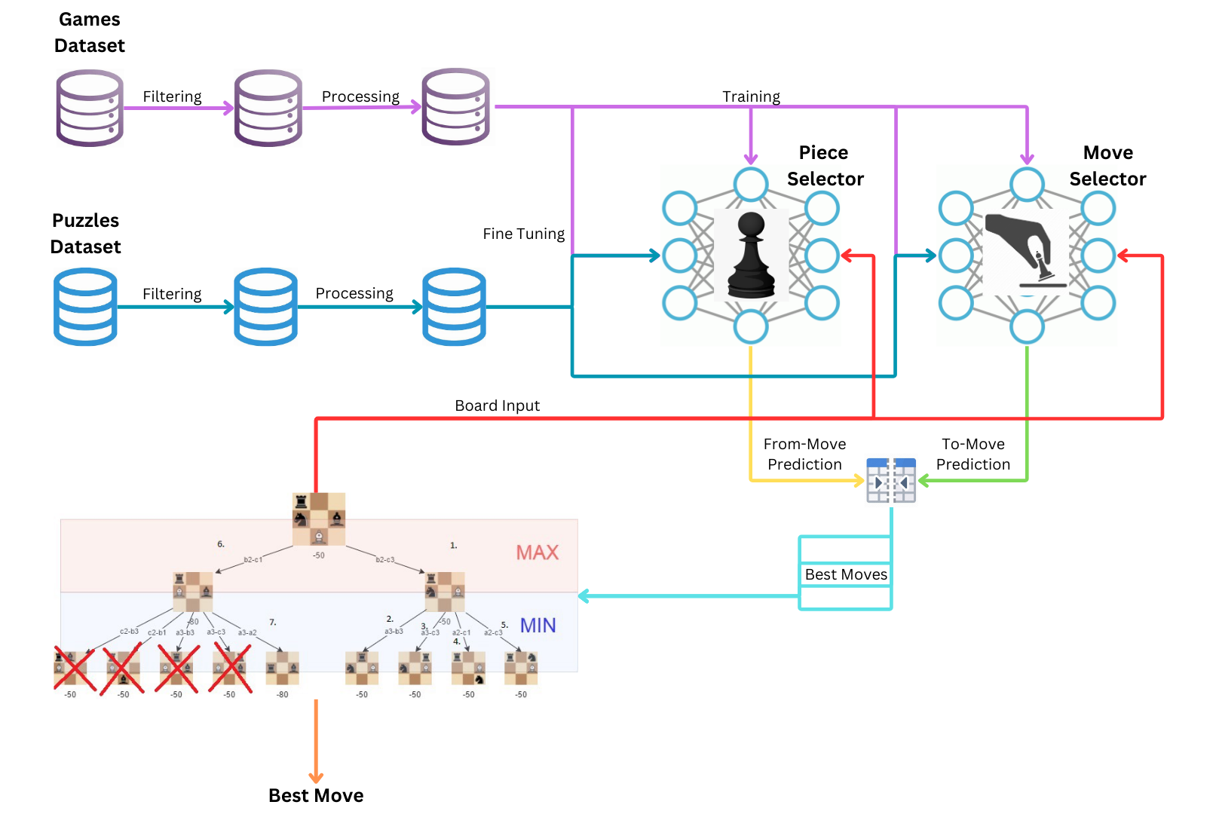
الخط العام
النتائج
مقدمة
الصعوبات
الحل المقترح
الخاتمة والآفاق المستقبلية
الهدف من المشروع

Slide 21
المفاضلة بين الدقة والسرعة
branching factor, depth
الحد الزمني لتابع التقييم
قصر خرج الشبكة الأولى
أسلوب اللعب المتغير ديناميكيا
النتائج
مقدمة
الصعوبات
الحل المقترح
الخاتمة والآفاق المستقبلية
الهدف من المشروع

Slide 22









التنجيز البرمجي
Frontend Layer
النتائج
Backend Layer
مقدمة
الصعوبات
الحل المقترح
الخاتمة والآفاق المستقبلية
الهدف من المشروع
AI Layer

Slide 23
الاختبارات والنتائج
تقريبا ....1600 ELO
Stockfish Elo | Number of Games as (white,black) | Stockfish Win as (white,black) | Model Win as (white,black) | Draw | Player below Elo
1000 | 10 (5,5) | 2 (0,2) | 4 (2,2) | 4 | 50.05%
1500 | 10 (5,5) | 3 (2,1) | 4 (3,1) | 3 | 75.08%
2000 | 10 (5,5) | 7 (4,3) | 2 (1,1) | 1 | 95.10%
الصعوبات
النتائج
مقدمة
الحل المقترح
الخاتمة والآفاق المستقبلية
الهدف من المشروع

Slide 24
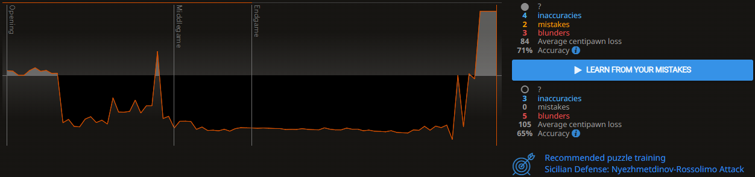
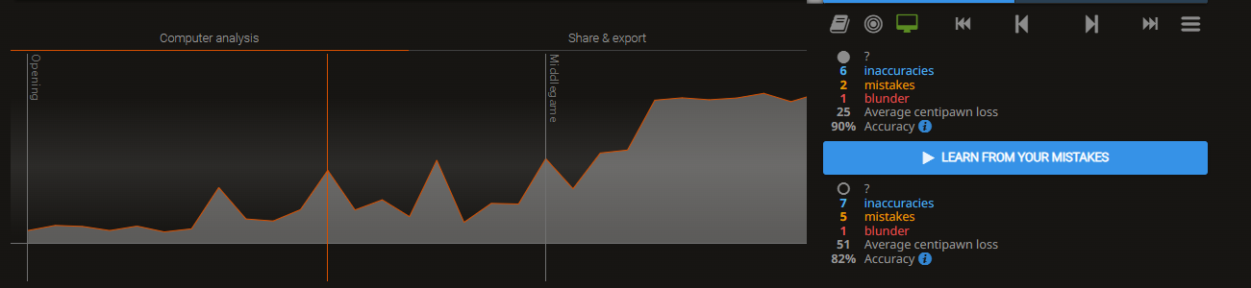
تحليل الألعاب
الصعوبات
النتائج
مقدمة
الحل المقترح
الخاتمة والآفاق المستقبلية
الهدف من المشروع
16
15
13
14
17
11
12

Slide 25
تجربة عملية
تم تجربة اللعب ضد خبراء لعبة الشطرنج في المعهد العالي زينب دخيل المستوى 2000 ELO.
لعب النموذج بدقة 85% في اللعبة ضد زينب حيث لعبت هي بدقة 95%.
الصعوبات
النتائج
مقدمة
الحل المقترح
الخاتمة والآفاق المستقبلية
الهدف من المشروع
16
15
13
14
17
11
12

Slide 26



أهم الصعوبات
إيجاد طريقة واضحة لتقييم النموذج
لم يتم الاستفادة من كامل مجموعات البيانات بسبب صغر حجم الذاكرة
النتائج
مقدمة
الصعوبات
الحل المقترح
الخاتمة والآفاق المستقبلية
الهدف من المشروع
8M
6M
7M
Add Some Brief Text Here to Explain
Add Some Brief Text Here to Explain
Add Some Brief Text Here to Explain

Slide 27
الآفاق المستقبلية
التدريب على عدد أكبر من البيانات
إدخال تقييم الموضع إلى مدخلات الشبكة
تعزيز الميزات المدخلة إلى الشبكة العصبية التي تمثل موضع اللعبة من الناحية الاستراتيجية
المزيد من التحسينات على بنية الشبكة
النتائج
مقدمة
الصعوبات
الحل المقترح
الخاتمة والآفاق المستقبلية
الهدف من المشروع
8M
6M
7M
Add Some Brief Text Here to Explain
Add Some Brief Text Here to Explain
Add Some Brief Text Here to Explain

Slide 28
Thanks For Listening
Want to Play?!
Try
chessnova.hiast.edu.sy:3100
or
172.25.1.141:3100
النتائج
مقدمة
الصعوبات
الحل المقترح
الخاتمة والآفاق المستقبلية
الهدف من المشروع
8M
6M
7M
Add Some Brief Text Here to Explain
Add Some Brief Text Here to Explain
Add Some Brief Text Here to Explain

